Slide 1
Дети и Катастрофа
Судьба детей в годы Катастрофы – одна из самых тяжелых и кровоточащих страниц истории. В огне Катастрофы погибло полтора миллиона еврейских детей, так как с точки зрения нацистской идеологии весь еврейский народ подлежал тотальному уничтожению.
Так как дети являлись «непродуктивной» частью населения, их депортировали в лагеря смерти в первую очередь, и они становились первыми жертвами планомерного уничтожения еврейского народа. Отправка детей в лагеря смерти («детские акции»), когда детей в буквальном смысле слова вырывали из рук родителей, оставила наиболее тяжелый след в воспоминаниях очевидцев.

Slide 2
Изменение роли ребенка в семье
Перед маленькими детьми вставали вопросы, которые ребенок не станет задавать в нормальных условиях:
Кто теперь будет обеспечивать семью?
Как можно обеспечить семью в условиях всеобщей нужды и голода?
Можно ли украсть, чтобы прокормить семью?
Что такое «хорошо» и «плохо», «можно» и «нельзя» в этих условиях?
Как можно продолжать жить в тени смерти?

Slide 3
Роль детских игр и игрушек в период Катастрофы
При всем ужасе существования в годы Катастрофы парадоксальным образом мы нередко обнаруживаем, что именно у детей в этот период находятся силы противостоять действительности – силы, которых не всегда оказывалось достаточно у взрослых.
Как вы думаете – почему?
Даже в самых невероятных условиях дети продолжали играть, искать и придумывать себе игрушки, продолжали несмотря ни на что оставаться детьми. Способность через игру и фантазию преображать действительность помогала детям не только выстоять физически, но и сохранить душевное равновесие, остаться нормальными в ненормальных условиях.

Slide 4
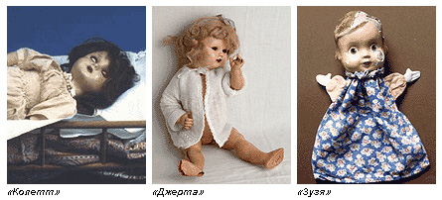
Три куклы

Slide 5
Колетт - кукла Клодин Шварц-Родель
(Франция)
Джерта - кукла Эвы
Модвал-Хаймович (Венгрия)
Зузя - кукла Яэль(Зося)
Зайчик-Рознер (Польша)

Slide 6
«Судьба каждой куклы».
 | Владелица куклы (имя, страна) | Как выглядела кукла? | Дополнительная роль, которую играла кукла | После войны
Колетт
Джерта
Зузя

Slide 7
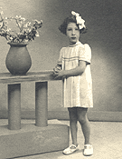
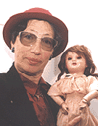
Колетт
Клодин с куклой Колетт в наши дни

Slide 8
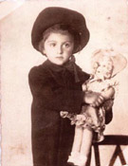
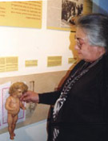
Джерта
Эва с Джертой в музее Яд Вашем
в наши дни

Slide 9
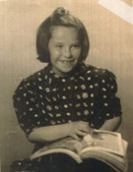
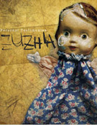
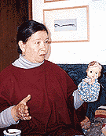
Зюзя
Зося (Яэль) и кукла Зюзя в
наши дни

